Slide 1
植物會熬夜!?探討植物長期照光
參賽學生: 王誠雲 徐杰睿 陳昊
指導老師: 許嘉蘋老師 林翠華老師

Slide 2
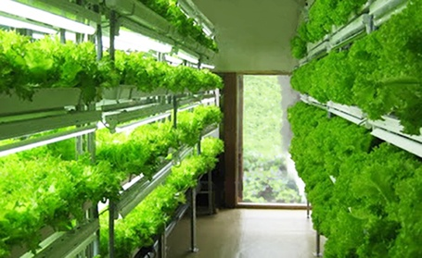
動機
圖一:長期光照使植物受到影響實例
圖片出處:上下游新聞
圖二:人造光原始植物生長實例
圖篇出處:強而青科技開發有限公司
Notes:
杰睿:在七年級上生物課時，我們學到了光合作用: 其過程需經由葉綠體進行光反應捕捉光能，再經由碳反應利用此能量將二氧化碳固定為葡萄糖，因此光對植物的影響非常大。並且瞭解光波長，週期強度與植物關係緊密，因此我們想要進一步了解其影響。
再進一部探討中，我們發掘到一個問題，植物在白天照了太陽光，晚上又受到路燈的照射，像這樣不斷的照光下去，對植物到底有沒有影響？於是我們決定以營養素的多寡來判定植物生長的好壞，來探討不同時長的光源的差異性
杰睿:在七年級上生物課時，我們學到了光合作用: 其過程需經由葉綠體進行光反應捕捉光能，再經由碳反應利用此能量將二氧化碳固定為葡萄糖，因此光對植物的影響非常大。並且瞭解光波長，週期強度與植物關係緊密，因此我們想要進一步了解其影響。
再進一部探討中，我們發掘到一個問題，植物在白天照了太陽光，晚上又受到路燈的照射，像這樣不斷的照光下去，對植物到底有沒有影響？於是我們決定以營養素的多寡來判定植物生長的好壞，來探討不同時長的光源的差異性

Slide 3
研究目的
(一) 探討小白菜24小時照光後，對其維生素 C、澱粉及蛋白質含量生成的影響。
(二) 探討綠豆 24小時照光後，對其維生素 C、澱粉及蛋白質含量生成的影響。

Slide 4
研究架構圖
植物會熬夜!?探討植物長期照光
研究方法
分析
植物照光方式
萃取液檢測
各營養素之變化
分光光度計之數據意義
上網收集資料
運用分光光度計來測驗各營養素

Slide 5
研究方法
1.準備照光實驗材料
植物照光方式
12hr
3 顆 12W LED 燈當光源。
24hr
將種子泡軟

Slide 6
實驗植物
14天
綠豆
28天
小白菜
28天

Slide 7
準備萃取液
取250克
磨碎
14000 轉 4℃進行離心十分鐘
加入80g水
取出萃取液

Slide 8
維生素檢測方法
進行分光光度計檢測之溶液配置
24/12小時同步進行 | HPO3-HOAc | 2,6-二氯靛酚(0.2 mg/mL) | 檢測液 | 蒸餾水
毫升數 | 1ml | 10ml | 2ml | 2ml
註解:
1.因此維生素檢測方式會讓樣品快速氧化，所以讓2,6-二氯靛酚檢測前60秒加入 ， 以避免誤差過大
2.此樣品為測量在510nm其最大吸光度

Slide 9
維生素成色反應原理
氧化型 2,6-二氯靛酚在酸性 溶液中呈玫瑰紅色，維生素 C 能將 2,6-二氯靛酚還原成無色，故維 生素C含量越多，玫瑰紅色愈淡
圖三:氧化型 2,6-二氯靛酚在酸性 溶液中呈玫瑰紅色

Slide 10
維生素實驗結果(小白菜)

Slide 11
蛋白質成色反應原理
圖五:蛋白質在鹼性溶液中與硫酸銅作用呈現紫紅色

Slide 12
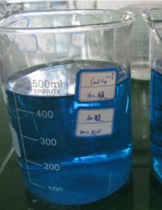
蛋白質檢測方法
1.樣品液:2ml萃取液+1ml雙脲試劑(24、12小時同步進行)
2.加入石英管中利用分光光度計
檢測 540 nm 的吸光度並紀錄之
圖六:雙脲試劑

Slide 13
蛋白質實驗結果(小白菜)

Slide 14
蛋白質實驗結果(綠豆)

Slide 15
澱粉檢測方法
樣品液:萃取液 10 ml 及分別加入 1ml 的碘液後
利用分光光度計檢測 620 nm 的吸光值並紀錄之。

Slide 16
澱粉成色反應原理
直鏈澱粉螺旋結構中央的空 穴可嵌入碘原子，形成藍色錯合物(如下圖所示)。因此，可以利用分光光度計檢測 620nm 吸光值來分析澱粉含量

Slide 17
澱粉實驗結果(小白菜)

Slide 18
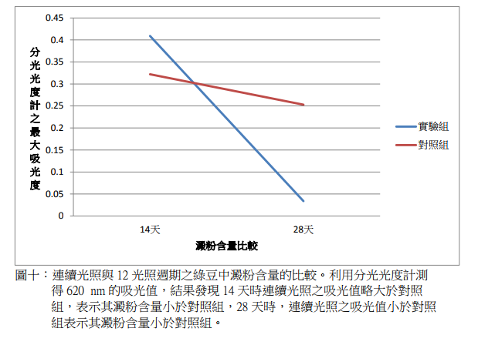
澱粉實驗結果(綠豆)

Slide 19
結論
1.檢測維生素 C 含量時
(1)發現到小白菜24小時連續光照的小於 12 小時光照的處理
2.檢測蛋白質含量時
(1)發現到連續光照的小白菜大於12小時的綠豆
(2)發現到連續光照的綠豆大於12小時的綠豆
3.檢測澱粉含量時
(1)發現到連續光照的小白菜小於12 小時的小白菜
(2)綠豆則因天數不同而有不同。
14 天時連續光照的綠豆略大於 12 小時光照的綠豆
28 天時連續光照的綠豆小於12 小時光照的綠豆

Slide 20
小白菜實驗數據
 | 12小時 | 24小時
維生素c
蛋白質
澱粉

Slide 21
綠豆實驗數據
 | 14天 | 28天
蛋白質
澱粉
12小時 | 24小時
12小時 | 24小時
12小時 | 24小時
12小時 | 24小時

Slide 22
4.雖然各營養素看似實驗組與對照組有多有少，但其實維他命 C、澱粉含量數據非常相近，因此我們認為長時間光照並不會大幅增加其兩者的生成，並且植物生長情形並沒有太大的差異性，因此就種植成本而言，是相當耗費能量的方式

Slide 23
未來展望
1.希望此實驗發展於水耕蔬菜、糧食作物中
2.如果未來在植物工廠裡面生產無毒蔬菜時，不需要 24小時開燈
3.在植物工廠時可用不同光波與時長探討最有效的種植方法

Slide 24
謝謝大家的聆聽

